Slide 1
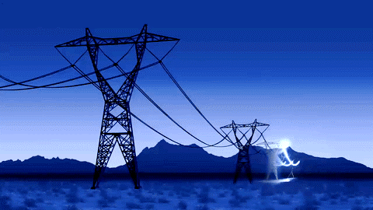
Elementi base di Impianti elettrici
Dalla generazione di energia alla progettazione di impianti elettrici domestici

Slide 2
L’energia elettrica: dalla produzione alle nostre case
Prima di arrivare nelle nostre case, l’energia elettrica deve essere generata . L’energia elettrica non esiste in natura e quindi deve esser prodotta a partire da altre forme di energia .
Fonti non rinnovabili fossili : Petrolio, Carbone, Metano, Uranio ….
Fonti rinnovabili : Sole, Vento, Biomasse, Acqua…..
L’energia elettrica prodotta non può essere immagazzinata in grandi quantità e pertanto deve essere consumata immediatamente.
Pertanto, appena prodotta deve essere inviata, tramite linee elettriche alle stazioni di trasformazione e quindi alle utenze (abitazioni,industrie,uffici….)

Slide 3
I principali metodi per produrre energia elettrica
In Italia l’attuale produzione elettrica avviene da centrali :
A fonti non rinnovabili per circa il 70% del totale . Essenzialmente di tipo termoelettrico da gas naturale, carbone e derivati del petrolio
A fonti rinnovabili per circa il 28% del totale .
Principalmente di tipo :
Idroelettrico per circa il 12% della produzione totale di E.E. in Italia
Eolico per circa il 7%
Fotovoltaico per circa il 7%
Biomasse, Geotermico, ecc…
NOTA :Il fabbisogno nazionale , 325 TWh nell’anno 2019 , non viene soddisfatto dalla produzione interna, pertanto circa il 12 % del nostro fabbisogno viene importato dall’estero.

Slide 4
Centrali Termoelettriche a fonti fossili Impianto Turbogas
Rappresentano la maggioranza delle Centrali elettriche attualmente presenti in Italia.
Vengono alimentate nel 60% dei casi a metano. Utilizzate anche altre fonti fossili quali gasolio o carbone, dispongono di una potenza da 200 MW a 2 GW.
Principio di funzionamento :
In caldaie a vapore di grandi dimensioni viene bruciato il combustibile . Il vapore passando nelle turbine permette la rotazione delle stesse. All’albero motore delle turbine e collegato il generatore elettrico. L’energia elettrica prodotta, che non può essere immagazzinata, viene inviata tramite linee elettriche alla rete di distribuzione ed a tutte le utenze che la richiedono.

Slide 5
Le centrali Termoelettriche
Per migliorare l’efficienza della produzione di energia, vengono sempre più spesso utilizzate le cosidette «centrali a ciclo Combinato «. Il vapore sotto pressione generato dalle caldaie viene inviato sul primo gruppo di turbine . Successivamente, il vapore in parte condensato, va ad agire su un secondo gruppo di turbine per produrre ulteriore energia elettrica.

Slide 6
Centrale Turbogas di Rossano (CS)

Slide 7
Centrali elettriche a fonti rinnovabili Impianto Eolico
Nei generatori eolici, come i nei generatori idroelettrici la rotazione meccanica deriva da energie diverse dalla combustione di fonti fossili.
Rappresentano circa il 19% delle Centrali elettriche attualmente presenti in Italia.
Le potenze dei parchi eolici vanno da 500KW fino a 1 GW.
Principio di funzionamento :
Il vento permette la rotazione di pale di grandi dimensioni ( anche sino a 100 metri di altezza) . La conseguente rotazione dell’albero motore (drive shaft) trasferisce il moto ad un moltiplicatore di giri (gear box) e quindi fa ruotare l’albero del generatore che produce energia elettrica. L’energia elettrica prodotta, che non può essere immagazzinata, viene inviata tramite linee elettriche alla rete che la distribuisce a tutte le utenze che la richiedono.

Slide 8
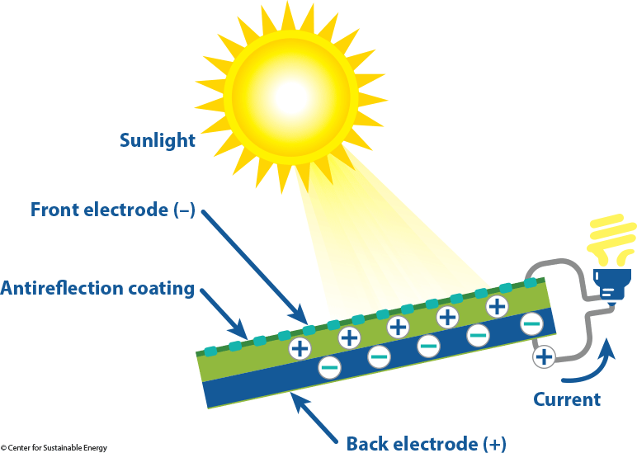
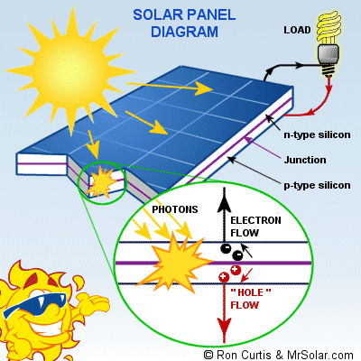
Fotovoltaico
La produzione di energia da pannelli fotovoltaici non richiede una trasformazione dell’energia primaria meccanica in elettrica.
Effetto fotovoltaico Principio di funzionamento
Un pannello fotovoltaico è costituito da una serie di celle al silicio con giunzioni PN. La giunzione agisce come un diodo, dove gli elettroni possono spostarsi dalla parte N verso la parte P ma non viceversa. Quando i fotoni colpiscono la cella, spingono gli elettroni a spostarsi dalla zona N verso la zona P dando luogo ad una corrente elettrica e quindi ad una differenza di potenziale.

Slide 9
Le linee per il trasporto di energia
L’energia prodotta dalle centrali (generalmente in Bassa Tensione (BT) =400V se da fonti rinnovabili e a tensioni più alte se da centrali termoelettriche) viene inviata a trasformatori di tensione che innalzano i valori anche fino a 350.000-400.000 V . Il trasporto a lunga distanza su traliccio avviene ad altissime tensioni , per poi essere ritrasformate in media tensione (MT 1000V-30.000V) su reti di trasporto locale ed essere ulteriormente ridotte in bassa tensione (BT 240V-400V) per l’utilizzo finale.

Slide 10
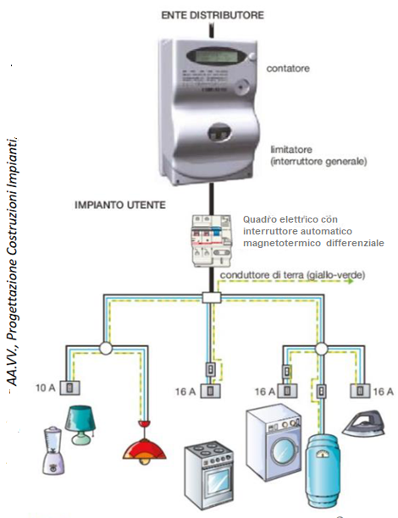
Elementi di progettazione di un impianto elettrico domestico
L’energia elettrica è il lavoro che le cariche elettriche compiono in un determinato intervallo di tempo. Si misura in Wh o KWh ( wattperora o kilowattora in quanto viene assunto un intervallo di tempo di 1 ora)
La potenza è la quantità di energia istantanea erogata ( si misura in W WATT).
La tensione è la differenza di potenziale tra 2 conduttori ( tra «fase e neutro» è di 240V o tra «fase e fase» è di 400V – le utenze domestiche sono in genere monofase, quelle industriali sono trifase )
Il CONTATORE misura la potenza erogata
all’Utenza da parte dell’ente distributore.
Contatore di E.E.
Simbolo grafico

Slide 11
Impianti elettrici e Sicurezza Elettrica
La corrente elettrica è causa di danni, spesso anche mortali .
Le normative del Comitato Elettrotecnico Italiano CEI ( p. es. NORMA CEI 64-8) stabiliscono una serie di prescrizioni circa l’utilizzo di dispositivi di protezione con lo scopo di ridurre o annullare gli effetti dannosi della corrente elettrica .

Slide 12
I danni producibili dalla corrente elettrica
Il passaggio di cariche elettriche attraverso un qualsiasi materiale conduttore ( cavi elettrici, interruttori, elettrodomestici… ) provoca un riscaldamento dovuto al cosiddetto «effetto Joule» .
L’energia termica dissipata da una resistenza R attraversata da una corrente I è pari a W_{t} = R* I²
L’ eccessivo riscaldamento dei cavi o dei componenti elettrici dovuto a sovracorrenti ( intensità di corrente elettrica superiore al massimo che un circuito può sopportare) o di cortocircuiti ( quando i cavi elettrici si «toccano» ) può provocare incendi nell’impianto elettrico.

Slide 13
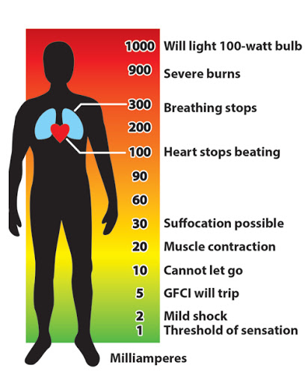
Gli effetti della corrente elettrica sul corpo umano
Gli effetti della corrente elettrica sul corpo umano sono a volte letali.
Il passaggio di corrente elettrica nel corpo umano può provocare prevalentemente 3 effetti :
Ustioni della pelle e dei tessuti per effetto Joule
Tetanizzazione e Contrattura dei muscoli (paralisi di parti del corpo a volte non reversibili)
Fibrillazione ventricolare dovuta alla tendenza alla «sincronizzazione» del battito cardiaco alla frequenza della rete elettrica (50Hz) .
Una volta innescata, la fibrillazione si autosostiene anche dopo l’interruzione della corrente che l’ha originata. Può essere interrotta solo tramite intervento con defibrillatore ma entro pochi minuti dall’evento.

Slide 14
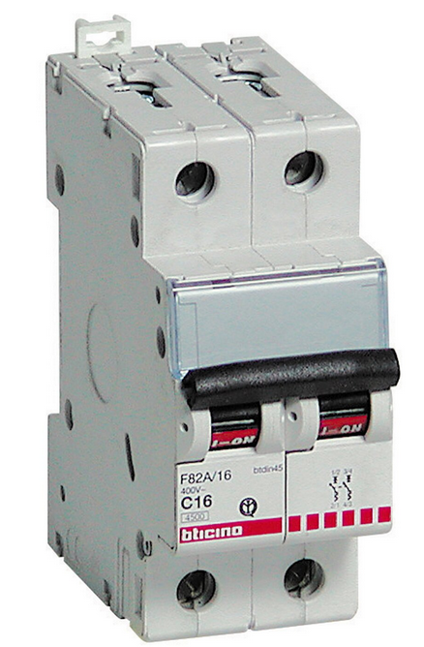
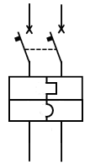
I dispositivi di protezione : L’interruttore Magnetotermico
E’ un dispositivo di protezione elettrica che, in caso di sovracorrenti o cortocircuiti, si disattiva automaticamente, scollegando l’impianto elettrico dalla tensione proveniente dalla rete di distribuzione .
Interruttore Magnetotermico
Simbolo grafico

Slide 15
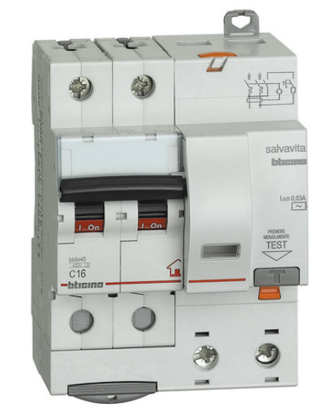
Interruttore Magnetotermico : principio di funzionamento
Protegge dalle sovracorrenti e dai corto circuiti
Si definisce una sovracorrente quando la corrente che attraversa il circuito è superiore a quella massima prestabilita
Si definisce cortocircuito quando i due conduttori del circuito vanno in contatto tra di loro
Interruttore Magnetotermico-Differenziale

Slide 16
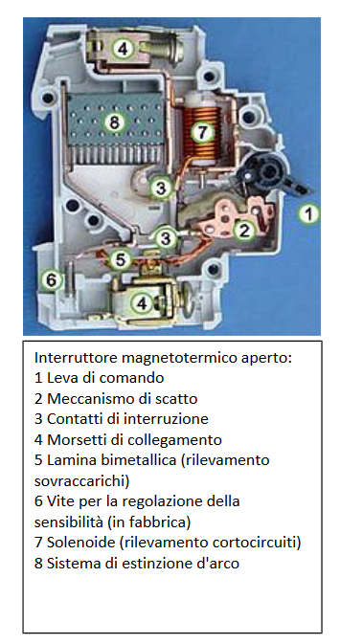
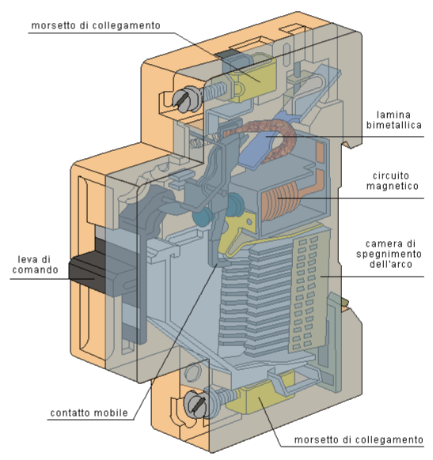
L’interruttore automatico di tipo magnetotermico agisce su due principi fisici , quello termico e quello magnetico.
Nel caso di cortocircuito interviene la parte magnetica azionando un relè interno in grado di sganciare l’interruttore ;
Nel caso di sovracorrente una lamina bimetallica interna, riscaldandosi eccessivamente subirà una elongazione tale da sganciare l’interruttore.

Slide 17
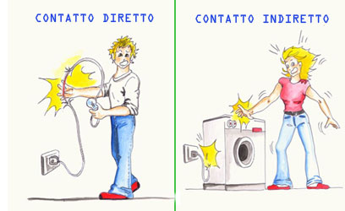
I dispositivi di protezione L’interruttore differenziale
Interviene automaticamente togliendo la tensione all’impianto quando avviene un contatto diretto o un contatto indiretto.
Si definisce contatto diretto, quando una persona va in contatto con un cavo o un dispositivo sotto tensione.
Si definisce contatto indiretto, se si tocca, più o meno inavvertitamente un oggetto che a sua volta è in contatto con un cavo o un dispositivo sotto tensione.
Una caratteristica importante è la CORRENTE di intervento DIFFERENZIALE.
E’ legata alla corrente massima che può scorrere nel corpo umano senza provocare danni letali . Gli interruttori differenziali domestici sono tarati per una corrente differenziale di 30 mA con tempi di intervento inferiori ai 200 ms.
Per verificare il funzionamento è SEMPRE presente un tasto di test che simula una corrente di 30mA. L’operazione di test andrebbe fatta una volta al mese.

Slide 18
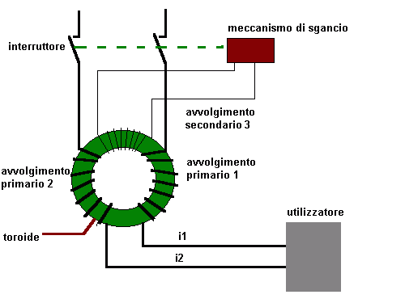
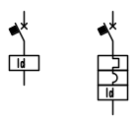
Protezione dai contatti diretti e indiretti : Interruttore differenziale
Interruttore Differenziale
Simbolo grafico

Slide 19
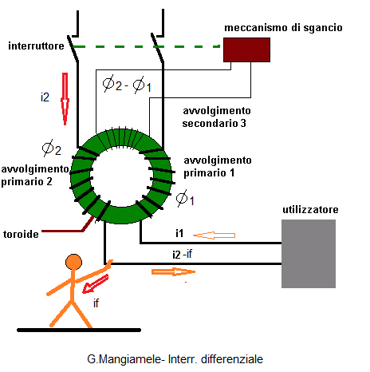
Interruttore differenziale : Principio di Funzionamento
Il differenziale è costituito da un toroide ferromagnetico dove sono avvolte tre selenoidi.
In condizioni di normale funzionamento, quando non ci sono contatti diretti o indiretti. La corrente i2=i1 passa attraverso l’avvolgimento primario 2 e genera un flusso di campo magnetico Φ₂ . Successivamente entra nell’avvolgimento primario 1 e genera un flusso Φ₁ uguale a Φ₂. Nell’avvolgimento secondario 3 il flusso Φ₂- Φ₁ è 0 e quindi la corrente indotta è 0.
Nel momento in cui qualcuno «tocca i fili» , si crea una corrente if . In questo caso i2 =i1+if , i due flussi magnetici saranno diversi e la loro differenza produrrà una CORRENTE DIFFERENZIALE indotta che andrà ad agire sul meccanismo di sgancio.

Slide 20
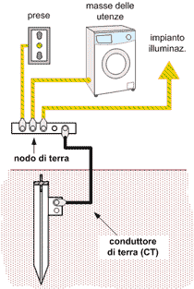
Impianto di terra
Uno degli elementi fondamentali
della sicurezza elettrica è rappresentato
dall’impianto di «messa a terra» .
Rende le superfici equipotenziali ed è indispensabile per proteggere dai contatti indiretti.
Se l’impianto di terra non viene realizzato o non funziona, l’interruttore differenziale potrebbe non intervenire.
L’impianto di terra è caratterizzato essenzialmente da un picchetto metallico conficcato nel terreno e da un conduttore di terra (giallo-verde) collegato a tutti gli oggetti metallici sotto tensione. Generalmente il collegamento avviene attraverso il contatto di terra esistente in tutte le prese elettriche (contatto centrale).
L’ente distributore, in genere non trasferisce il neutro ma solo fase e terra. In questo caso il neutro e la terra coincidono.
Messa a Terra
Simbolo grafico

Slide 21
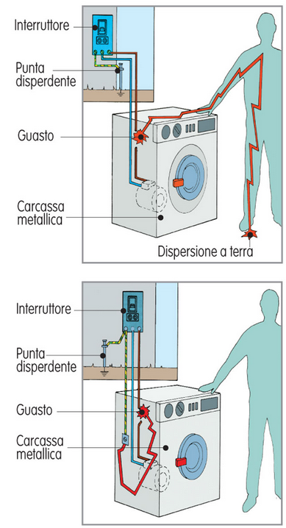
L’impianto di messa a terra Principio di funzionamento
Nel momento in cui si verifica un contatto diretto o indiretto, tra la parte in contatto del nostro corpo ed il pavimento è presente una differenza di potenziale e quindi una corrente di dispersione verso terra .
Con la presenza di un buon impianto di terra (la resistenza tra il nodo di terra e il terreno dove è inserito in picchetto deve essere inferiore a 50 ohm) , la corrente non attraverserà più il corpo ma si scaricherà sull’impianto di «messa a terra».
Se la corrente supera un determinato valore (in genere 0,03 A) l’interruttore automatico differenziale «scatta» escludendo la tensione dall’ impianto.
da: ingegneriadellasicurezza.it/

Slide 22
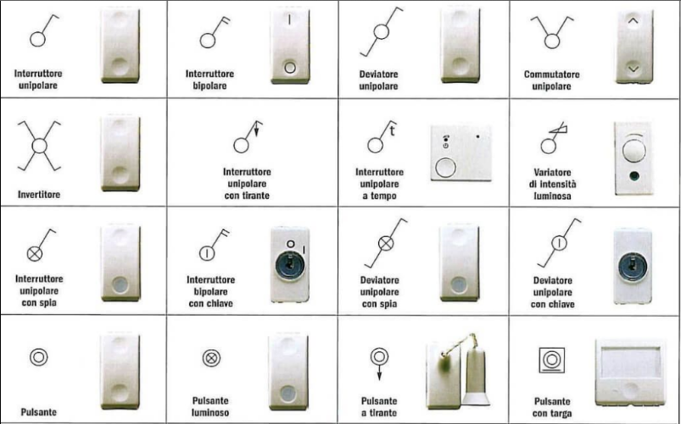
I Simboli grafici - Componenti di uso domestico 1

Slide 23
I Simboli grafici - Componenti di uso domestico 2

Slide 24
Impianto elettrico – Esempio di Schema elettrico monofilare

Slide 25
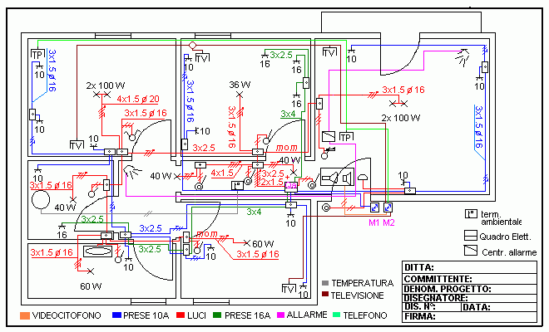
Impianto elettrico – Esempio di Schema Topografico

Slide 26
Zone pericolosità Bagni
Il locale che in ambito domestico deve esser maggiormente protetto da eventuali contatti con la corrente elettrica è il bagno.
Zone di pericolosità bagni
Le regole di installazione in questi ambienti dipendono dall’individuazione di zone di pericolosità definite a partire dalla posizione della vasca e/o della doccia all’interno del locale, individuando cioè dei volumi detti “zone”, all’interno delle quali impianto e componenti elettrici devono avere date caratteristiche minime.
Vengono definite dalla Norma CEI 64-8 Parte 7 .

Slide 27
Zona 0: è il volume interno alla vasca da bagno o al piatto doccia.
Zona 1 è delimitata:
dal livello del pavimento finito e dal piano orizzontale posto a 2,25 m al di sopra del livello del pavimento finito.
dalla superficie verticale circoscritta alla vasca da bagno o al piatto doccia;
La zona 2 è delimitata:
dal livello del pavimento finito e dal piano orizzontale situato a 2,25 m al di sopra del livello del pavimento finito;
dalla superficie verticale al bordo della zona 1 e dalla superficie verticale posta alla distanza di 0,60 m dalla superficie verticale precedente e parallela ad essa. Per le docce senza piatto, non esiste una zona 2 ma una zona 1 aumentata a 1,20 m.
La zona 3 è delimitata:
dal livello del pavimento finito e dal piano situato a 2,25 m sopra il pavimento;
dalla superficie verticale al bordo della zona 2, o della zona 1 in caso di mancanza del piatto doccia, e dalla superficie verticale posta alla distanza di 2,40 m dalla superficie verticale precedente e parallela ad essa.
Zone pericolosità Bagni

Slide 28
Zone pericolosità Bagni
Nella zona 0 (interno vasca e piatto doccia) è vietata l’installazione di qualsiasi componente elettrico o utilizzatore. Eventuali cavi che dovessero attraversarla devono essere incassati di almeno 50 mm.
Nella zona 1 (sopra vasca e piatto doccia) si possono installare solo scaldacqua elettrici con grado di protezione IP 44, apparecchi di illuminazione protetti da SELV (Bassissima tensione di sicurezza) con tensione non superiore a 25 V c.a. o a 60 V c.c. . Vietati interruttori e prese.
Nella zona 2 si possono installare solo scaldacqua elettrici con grado di protezione IPX4; apparecchi di illuminazione di Classe I (con messa a terra) e II (in doppio isolamento ), unità di Classe I e II per vasche da bagno per idromassaggi che soddisfino le relative norme, previste per generare per es. aria compressa per vasche da bagno per idromassaggi . Vietati prese a tensione di rete
Nella zona 3 l’unica limitazione riguarda interruttori a tensione di rete. In casi particolari possono essere installati ma devono essere almeno IPX4, il collegamento all’impianto di sistemi scaldanti non può essere realizzato con prese a spina e devono comunque essere protetti con differenziale inferiore a 30mA.

Slide 29
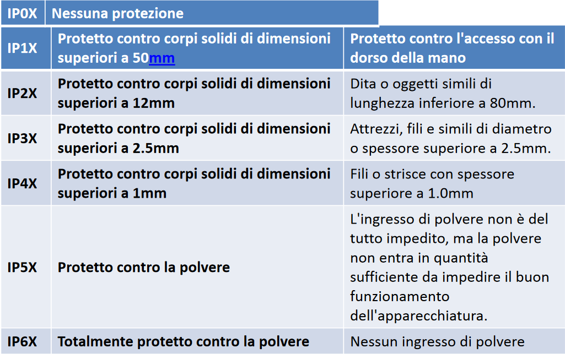
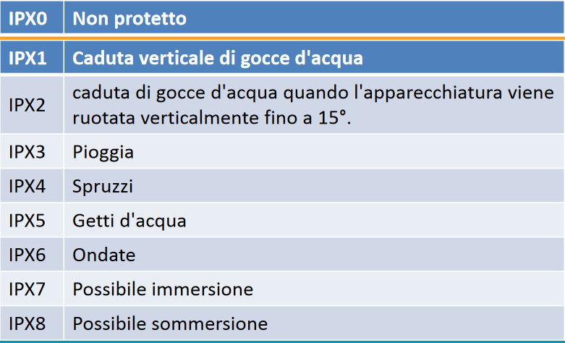
Il grado di protezione IP
Ciascun dispositivo elettrico viene contrassegnato dal cosiddetto GRADO DI PROTEZIONE
Viene rappresentato da un numero del tipo IPXY , dove la X indica la protezione dall’ingresso di oggetti solidi
e la Y indica la protezione dai liquidi .
Per esempio un dispositivo non protetto (fili elettrici «scoperti» ) ha grado di protezione IP00, un portalampada da piscina (completamente stagno) ha un grado di protezione almeno IP68.

Slide 30
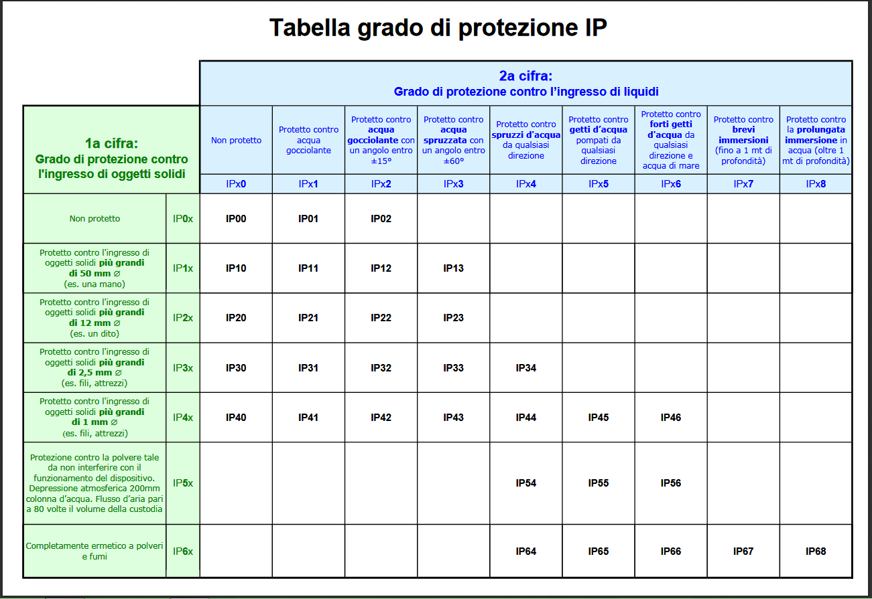

Slide 31
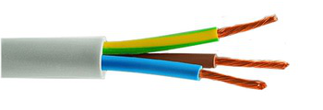
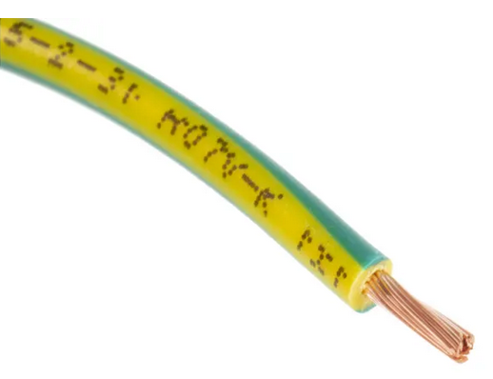
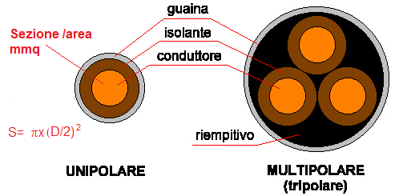
CAVI PER LA DISTRIBUZIONE ELETTRICA
L’energia elettrica viene distribuita attraverso i cavi elettrici.
Generalmente costituiti da sottili fili in rame per darne maggiore flessibilità e minori possibilità di rotture.
L’isolamento per evitare contatti è ottenuto per mezzo di isolanti plastici antifiamma autoestinguenti e guaina di protezione in PVC .
La caratteristica importante è la sezione del cavo.
Maggiore sarà la sezione e maggiore sarà la portata (*) .
(*) Per portata di un cavo si intende la massima corrente elettrica che può sostenere senza eccessivi riscaldamenti.

Slide 32
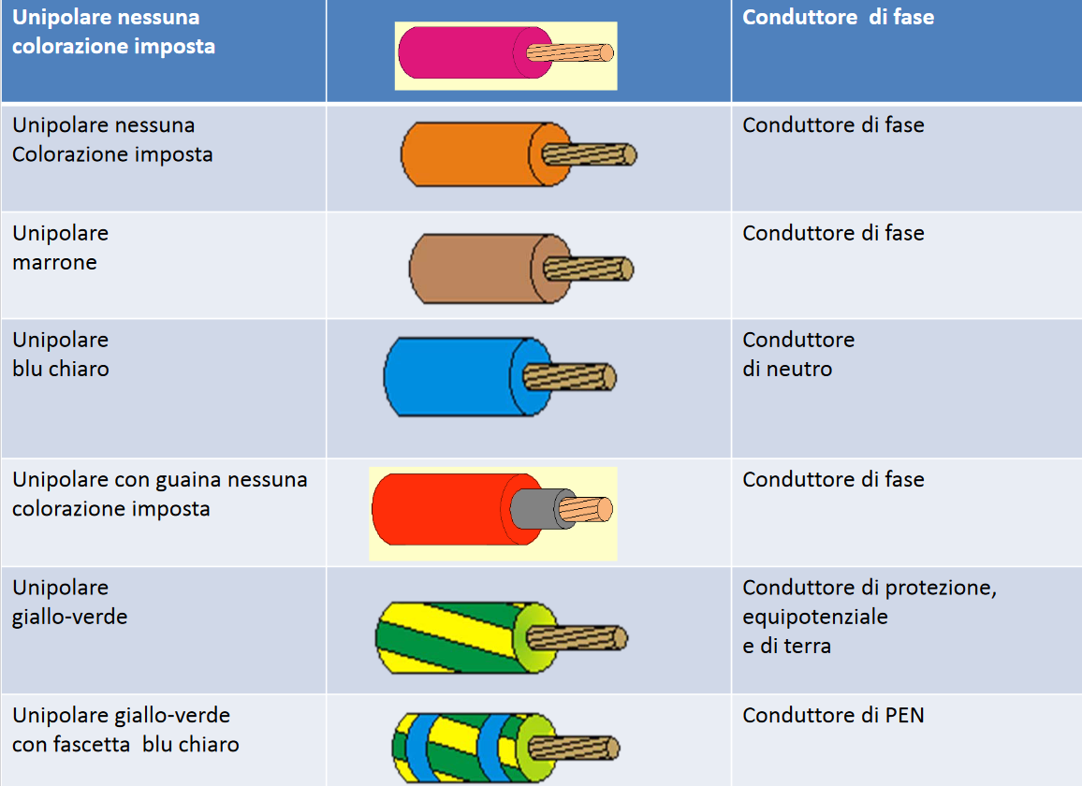
CAVI PER LA DISTRIBUZIONE ELETTRICA
Standard di colorazione identificativa dei cavi

Slide 33
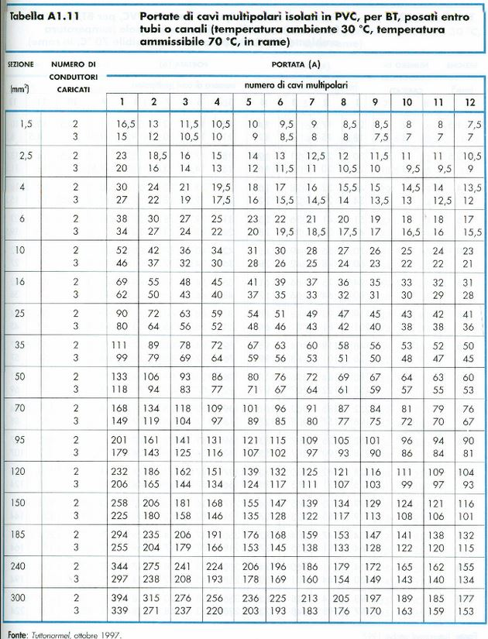
CAVI PER LA DISTRIBUZIONE ELETTRICA
LA PORTATA
La portata di un cavo dipende da tanti fattori, se posati in canalizzazioni o in tubi sottotraccia, la quantità dei cavi inseriti nella tubazione, ecc…
Per gli usi comuni si assume che, in condizioni standard e cautelative, la portata sia di 4 A/mm² di sezione .
I valori commerciali disponibili in ambito domestico sono, generalmente :
1mmq - 1,5mmq - 2,5 mmq - 4 mmq – 6 mmq
Negli ultimi anni, con l’avvento di lampade a led a basso consumo, vengono spesso utilizzati cavi di alimentazione di sezione 1mmq.

